Slide 1
МИНОБРНАУКИ РОССИИ ФЕДЕРАЛЬНОЕ ГОСУДАРСТВЕННОЕ БЮДЖЕТНОЕ
ОБРАЗОВАТЕЛЬНОЕ УЧРЕЖДЕНИЕ ВЫСШЕГО ОБРАЗОВАНИЯ «ВОРОНЕЖСКИЙ
ГОСУДАРСТВЕННЫЙ УНИВЕРСИТЕТ» (ФГБОУ ВО «ВГУ»)
Факультет компьютерных наук
Кафедра программирования и информационных технологий
Разработка мобильного приложения для поиска рецептов коктейлей
Консультант: Ушаков В.А.
Выполнил: Ковалев К.А.

Slide 2
Введение
Поиск рецептов вручную — долго и неудобно.
Открытые базы рецептов с API позволяют создавать приложения, получающие данные по запросу.
Однако подбор сразу по нескольким ингредиентам требует отдельного клиентского решения.

Slide 3
Цель и задачи
Разработать мобильное приложение для поиска рецептов коктейлей с функцией подбора по ингредиентам, локальным хранением данных и облачной синхронизацией.

Slide 4
Анализ аналогов
Drinkly
Плюсы:
бесплатное,
низкий порог входа
лаконичный интерфейс
Минусы:
ограниченная база
нет подбора по ингредиентам
нет синхронизации
My Bar
Плюсы:
подбор по ингредиентам как основная функция,
удобно для регулярного использования
Минусы:
маленькая база рецептов
устаревший интерфейс
нет облачной синхронизации
Cocktail Flow
Плюсы:
большая база рецептов
качественный дизайн
удобная навигация
Минусы:
подбор по ингредиентам только в платной версии

Slide 5
Технологический стек
Gson
Koin
Jetpack Compose
Retrofit
Firebase Auth
Kotlin
Coil
Firestore, Coroutines
OkHttp
Material 3
Room

Slide 6
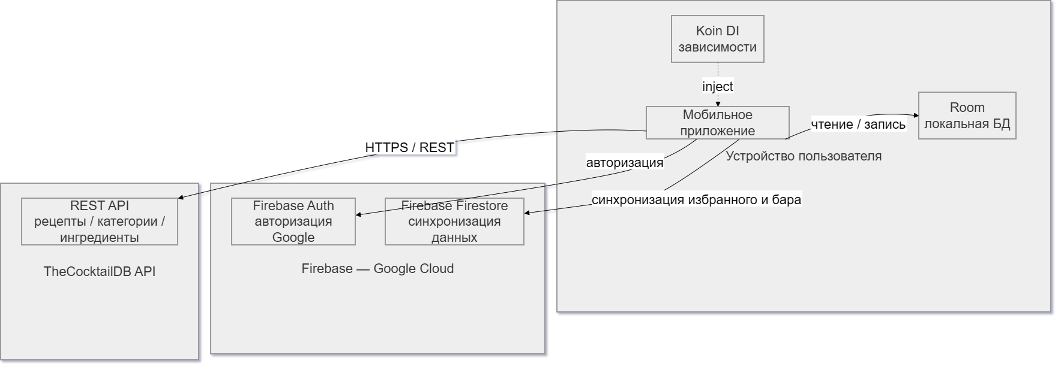
Архитектурная модель

Slide 7
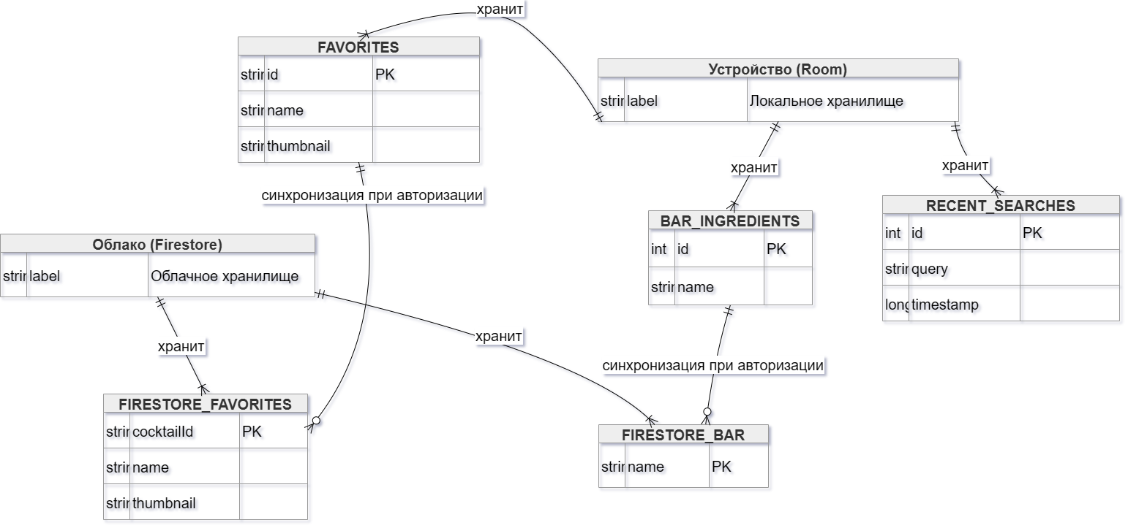
Модель данных

Slide 8
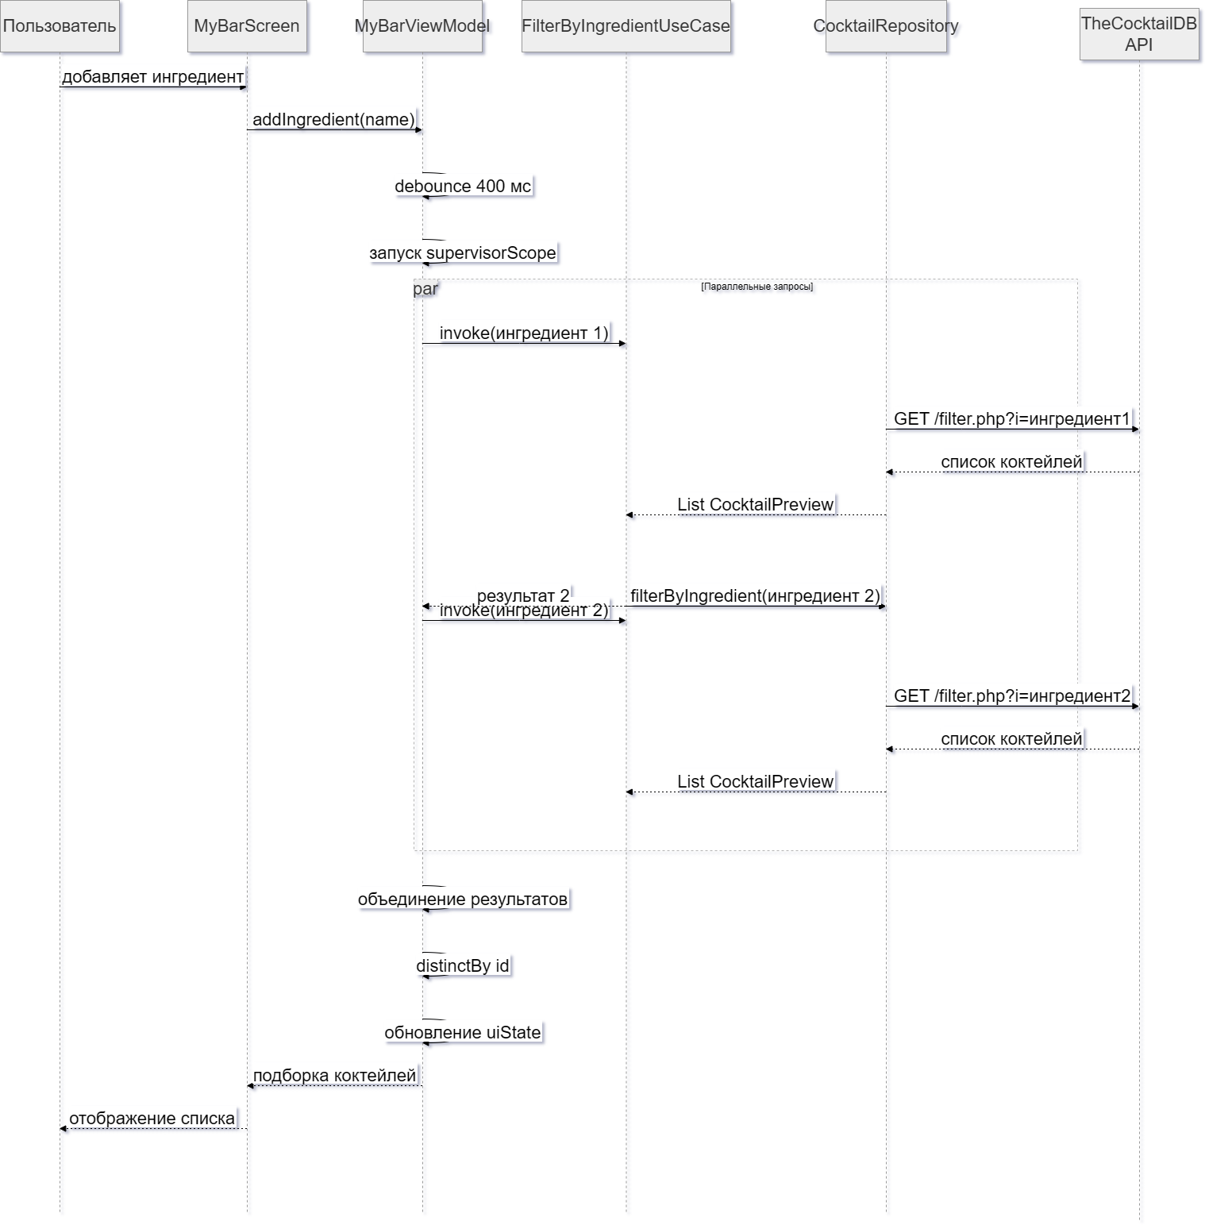
Интеграция с API

Slide 9
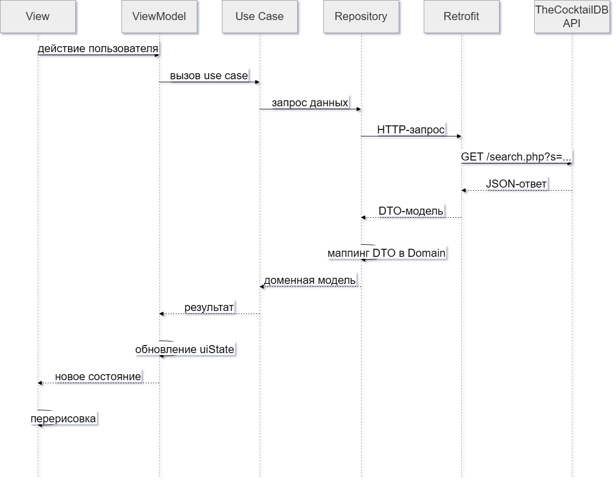
Модуль подбора по ингредиентам

Slide 10
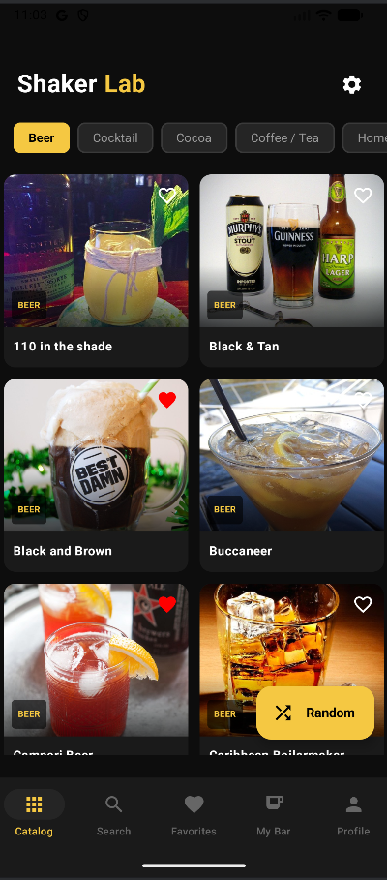
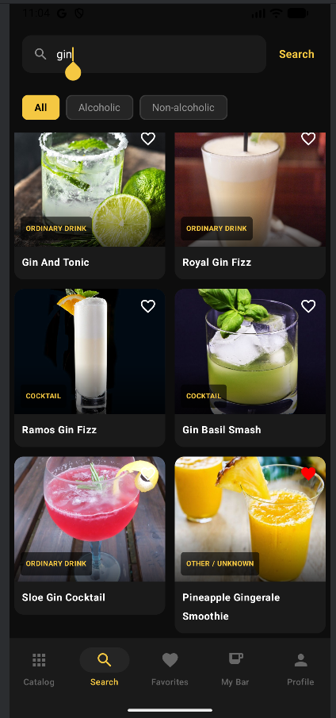
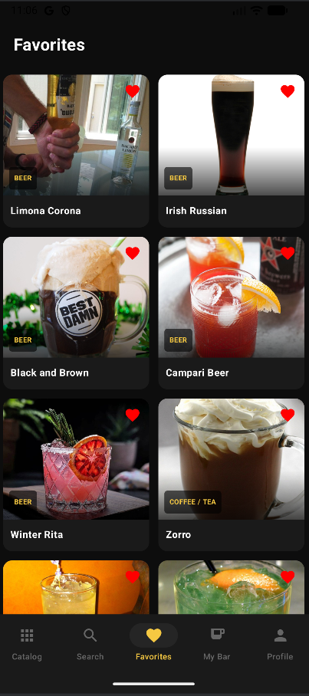
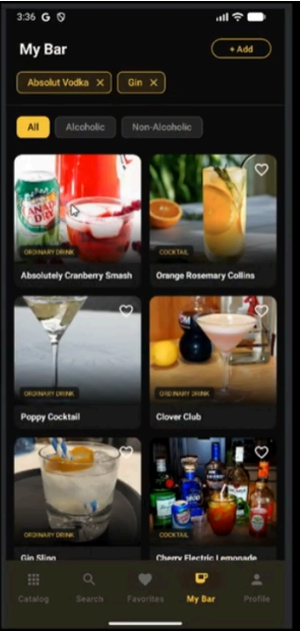
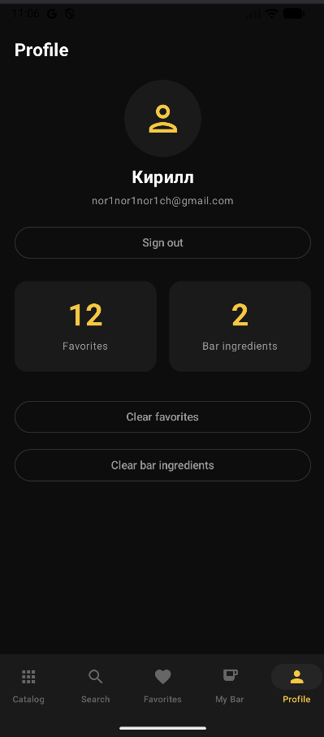
Пользовательский интерфейс

Slide 11
Заключение
Приложение реализует бесплатный подбор рецептов по ингредиентам с большой базой и синхронизацией без обязательной регистрации — чего нет ни у одного из аналогов.

Slide 12
МИНОБРНАУКИ РОССИИ ФЕДЕРАЛЬНОЕ ГОСУДАРСТВЕННОЕ БЮДЖЕТНОЕ
ОБРАЗОВАТЕЛЬНОЕ УЧРЕЖДЕНИЕ ВЫСШЕГО ОБРАЗОВАНИЯ «ВОРОНЕЖСКИЙ
ГОСУДАРСТВЕННЫЙ УНИВЕРСИТЕТ» (ФГБОУ ВО «ВГУ»)
Факультет компьютерных наук
Кафедра программирования и информационных технологий
Разработка мобильного приложения для поиска рецептов коктейлей
Консультант: Ушаков В.А.
Выполнил: Ковалев К.А.

